Slide 1
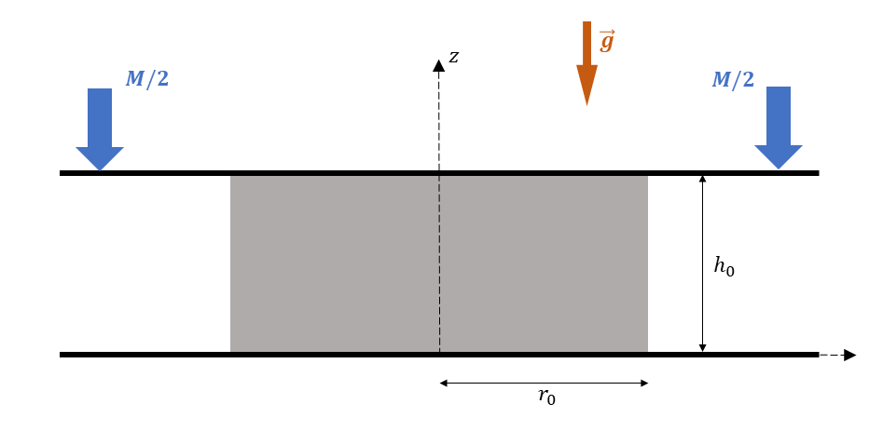
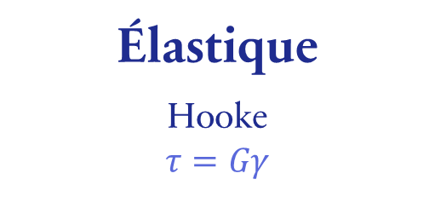
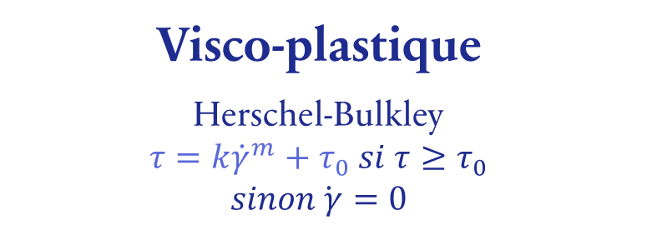
Système & modèle physique
Visco-plastique
Herschel-Bulkley
$$τ=k{\dot{γ}}^{m}+τ_{0} si τ≥τ_{0}$$
$$sinon\dot{ γ}=0$$
Élastique
Hooke
$$τ=Gγ$$
&
La colle est un fluide :

Slide 2
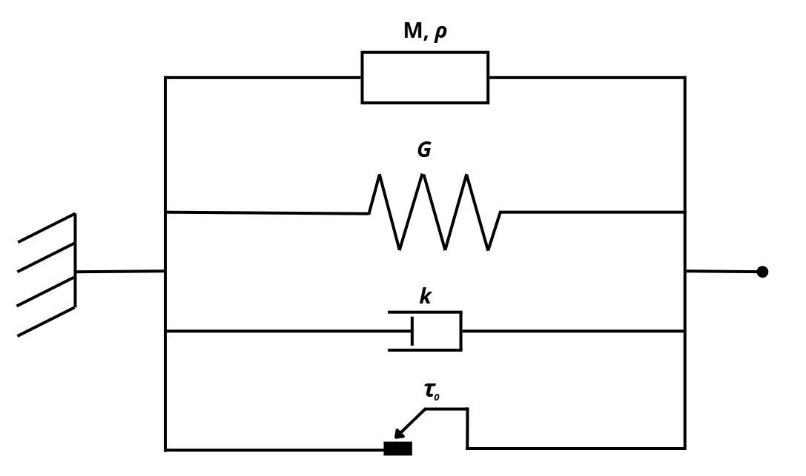
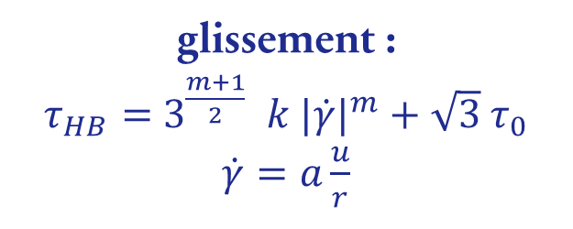
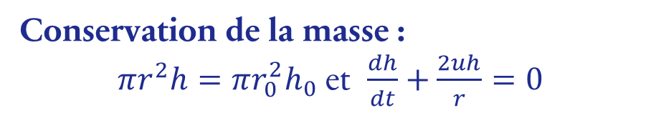


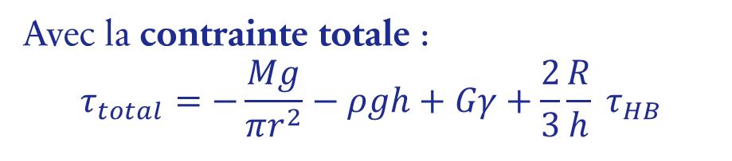
Système d’équations
Conservation de la masse :
$πr^{2}h=πr_{0}^{2}h_{0}$ et $\frac{dh}{dt}+\frac{2uh}{r}=0$
Conservation de quantité de mouvement :
$$ρh\frac{d^{2}h}{dt^{2}}=−τ_{total}$$
Avec la contrainte totale :
$$τ_{total}=−\frac{Mg}{πr^{2}}−ρgh+Gγ+\frac{2}{3}\frac{R}{h} τ_{HB}$$
non-glissement :
$$τ_{HB}=k{|\dot{γ}|}^{m}+τ_{0}$$
$\dot{γ}=a\frac{u}{h}$
glissement :
$τ_{HB}=$ $3^{\frac{m+1}{2}} k {|\dot{γ}|}^{m}+\sqrt{3} τ_{0}$
$\dot{γ}=a\frac{u}{r}$
Contrainte de Herschel-Bulkley :
Taux de déformation :

Slide 3
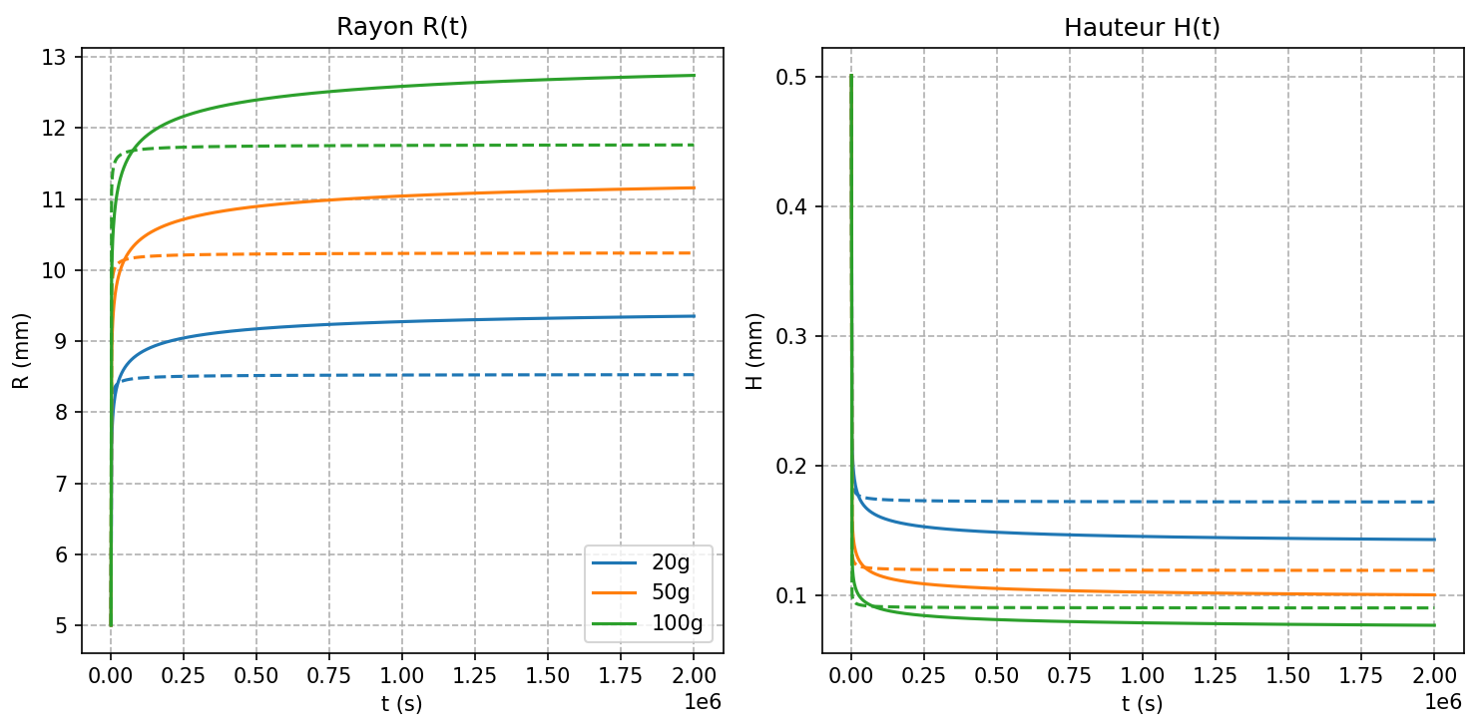
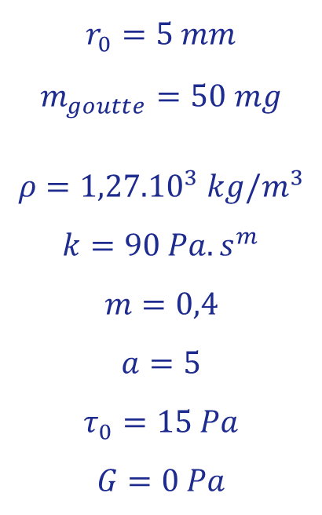
étalement d’après le modèle
$$r_{0}=5 mm$$
$$m_{goutte}=50 mg$$
$$ρ={1,27.10}^{3} kg/m^{3}$$
$$k=90 Pa.s^{m}$$
$$m=0,4$$
$$a=5$$
$$τ_{0}=15 Pa$$
$$G=0 Pa$$
Rayon et hauteur du cylindre de fluide au cours d’une compression

Slide 4
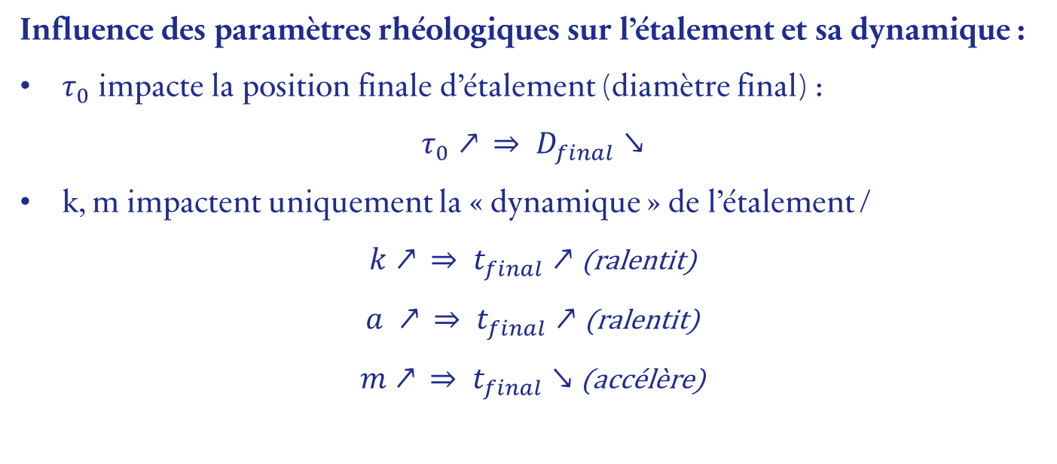
Interprétations influence des paramètres rhéologiques
Influence des paramètres rhéologiques sur l’étalement et sa dynamique :
$τ_{0}$ impacte la position finale d’étalement (diamètre final) :
$$τ_{0}↗ ⇒ D_{final}↘$$
k, m impactent uniquement la « dynamique » de l’étalement /
$k↗ ⇒ t_{final}↗$ (ralentit)
$a ↗ ⇒ t_{final}↗$ (ralentit)
$m↗ ⇒ t_{final}↘$ (accélère)

Slide 5
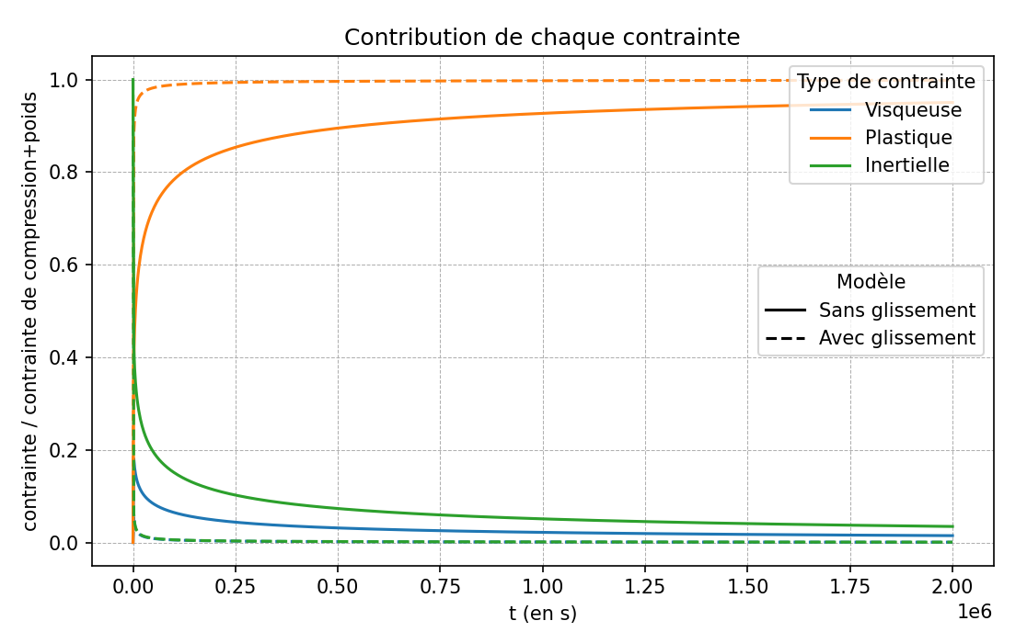
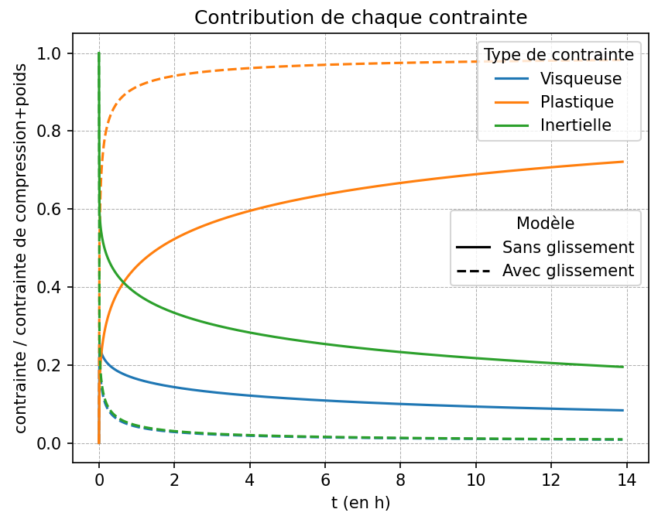
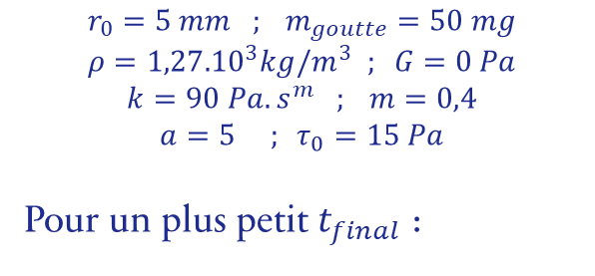
Contribution des contraintes
$$r_{0}=5 mm ; m_{goutte}=50 mg$$
$$ρ={1,27.10}^{3}kg/m^{3} ; G=0 Pa$$
$$k=90 Pa.s^{m} ; m=0,4$$
$$a=5 ; τ_{0}=15 Pa$$
Pour un plus petit $t_{final}$ :

Slide 6
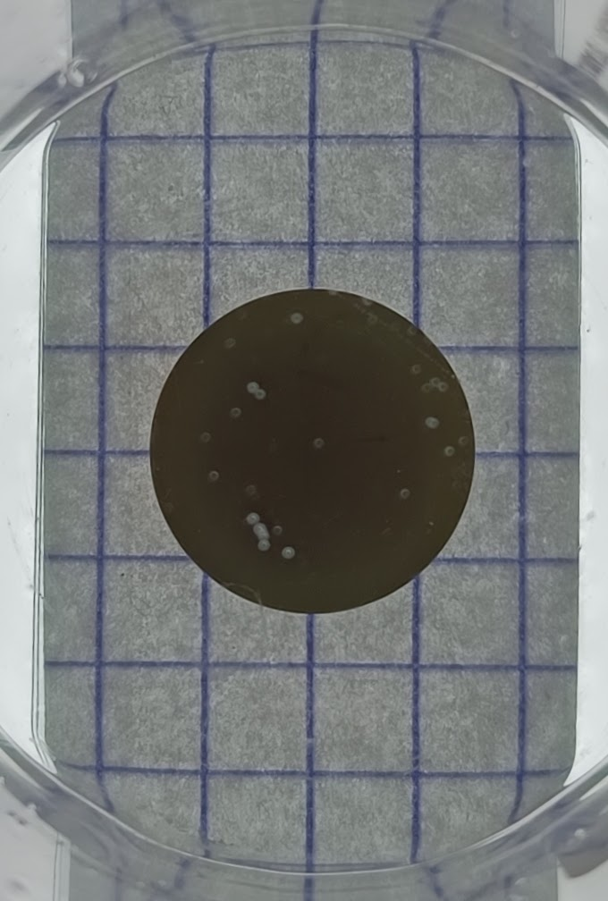
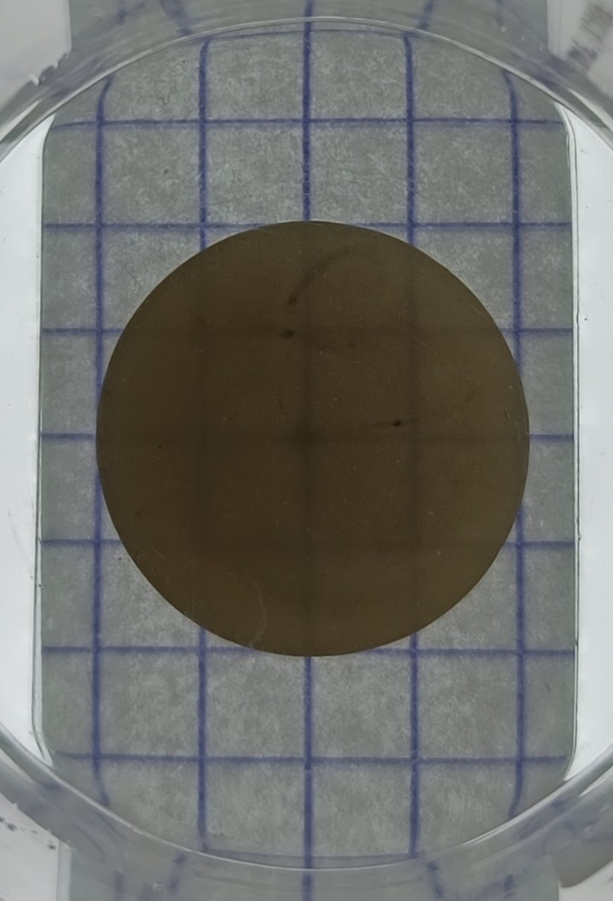
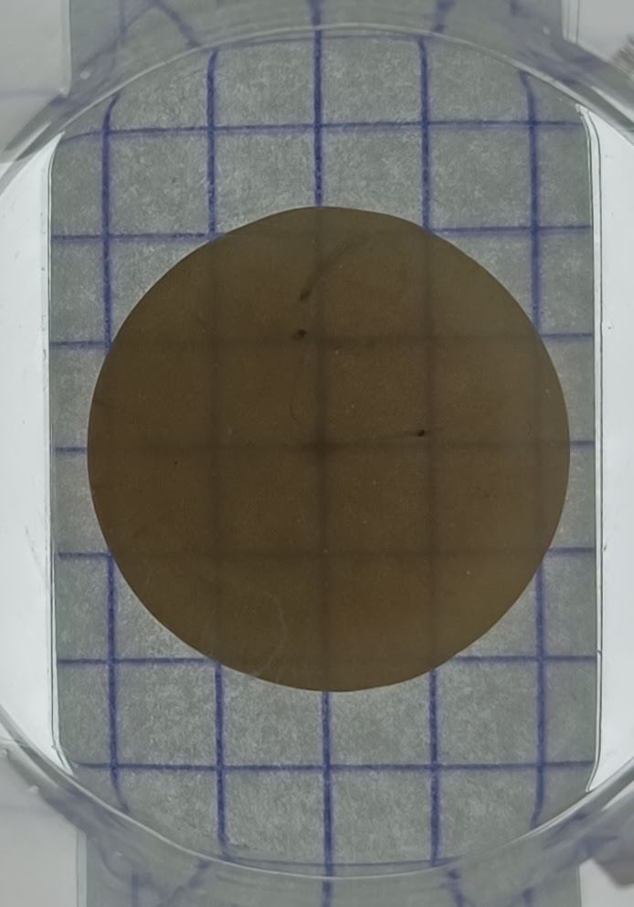
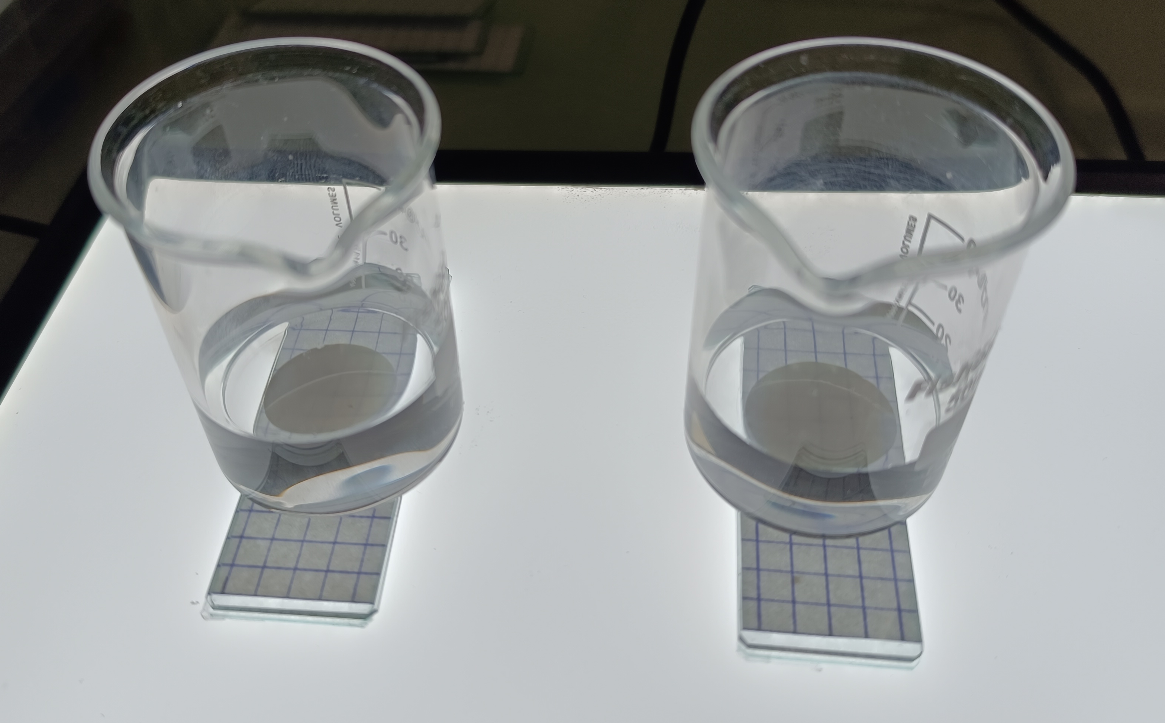
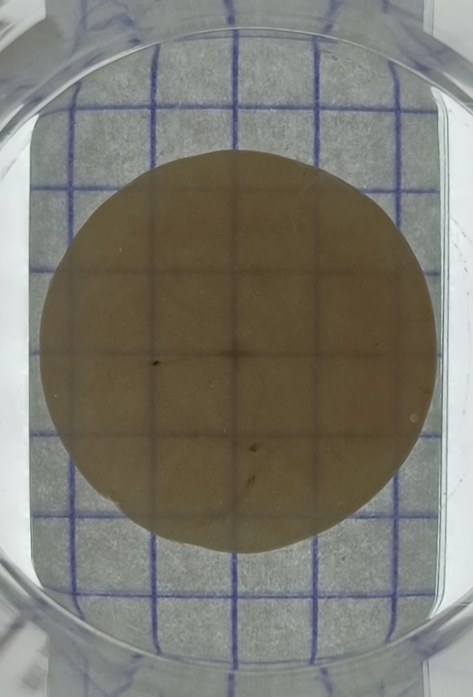
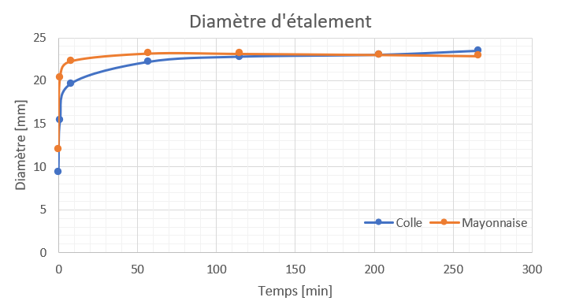
expérience 1 : étalement protocole
1. Dépôt d’une goutte sur une lame de verre, et dépôt de la lame supérieure.
2. Dépôt de la masse : un bécher avec de l’eau (M = 50g)
Masse transparente !
3. Prise en photo régulière et mesure du diamètre.
t

Slide 7
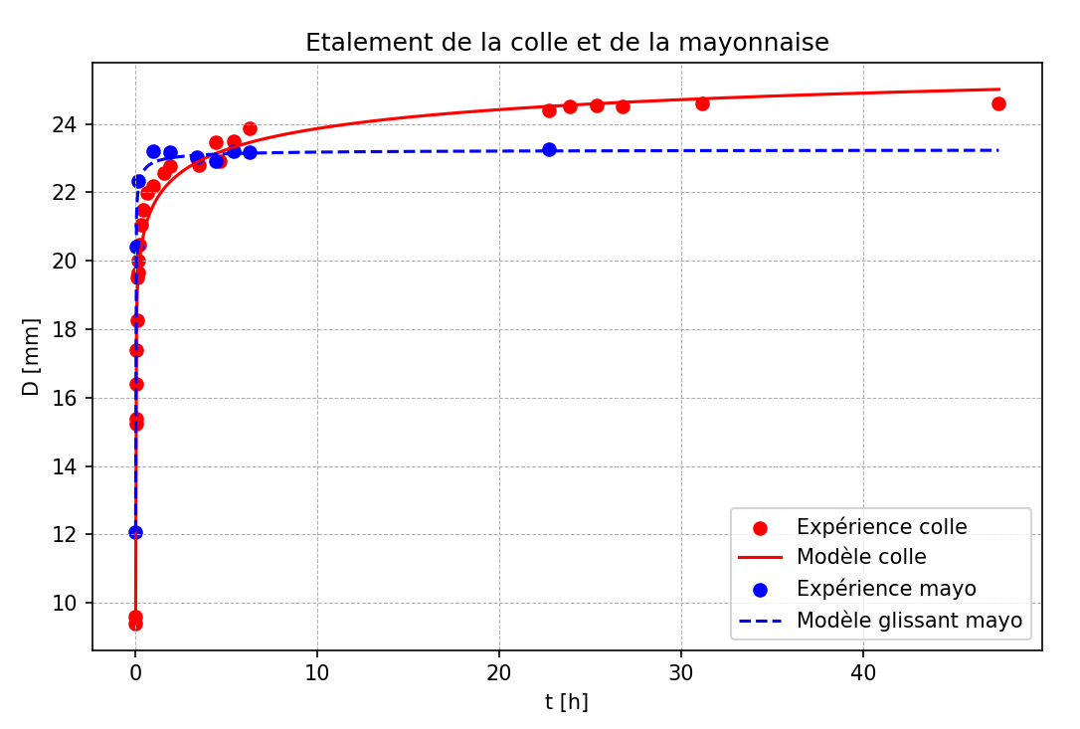
Expérience 2 : étalement de colle et émulsion
Masse de la goutte compressée :
95 mg pour la colle
55 mg pour l’émulsion
Ajusté avec a = 5
Colle : modèle non-glissant
Emulsion (mayonnaise) : modèle glissant
Vérifié expérimentalement
Excellent fit
modèle / expérience
de la valeur finale et du comportement dynamique

Slide 8
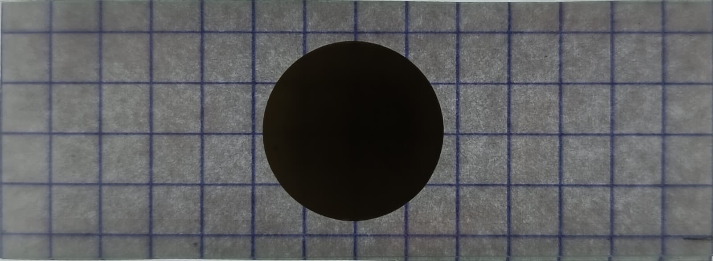
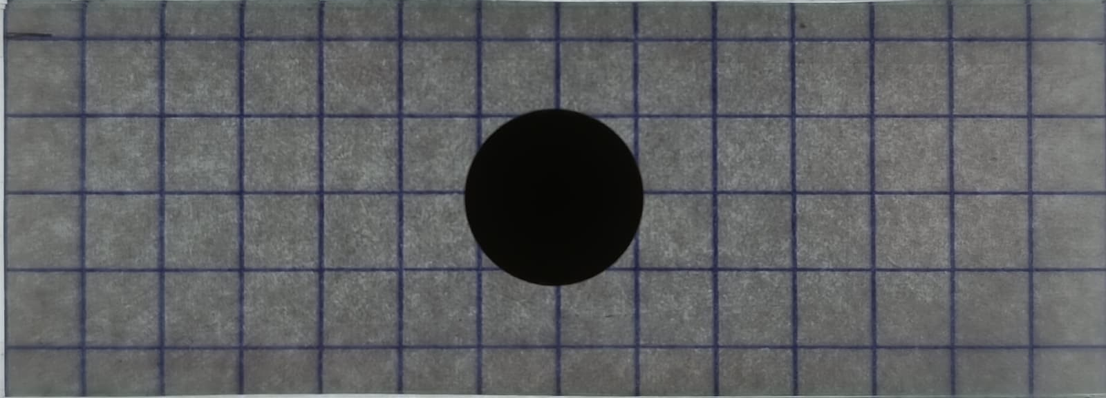
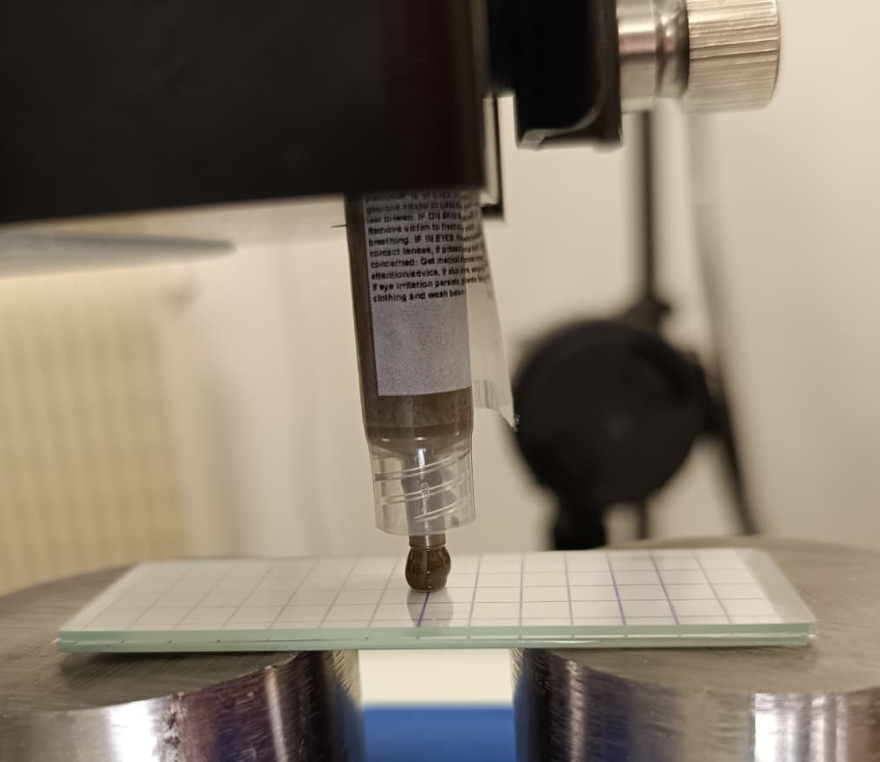
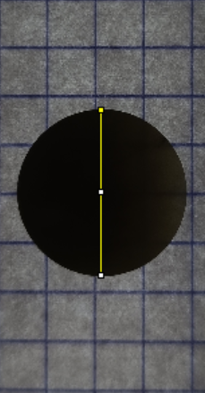
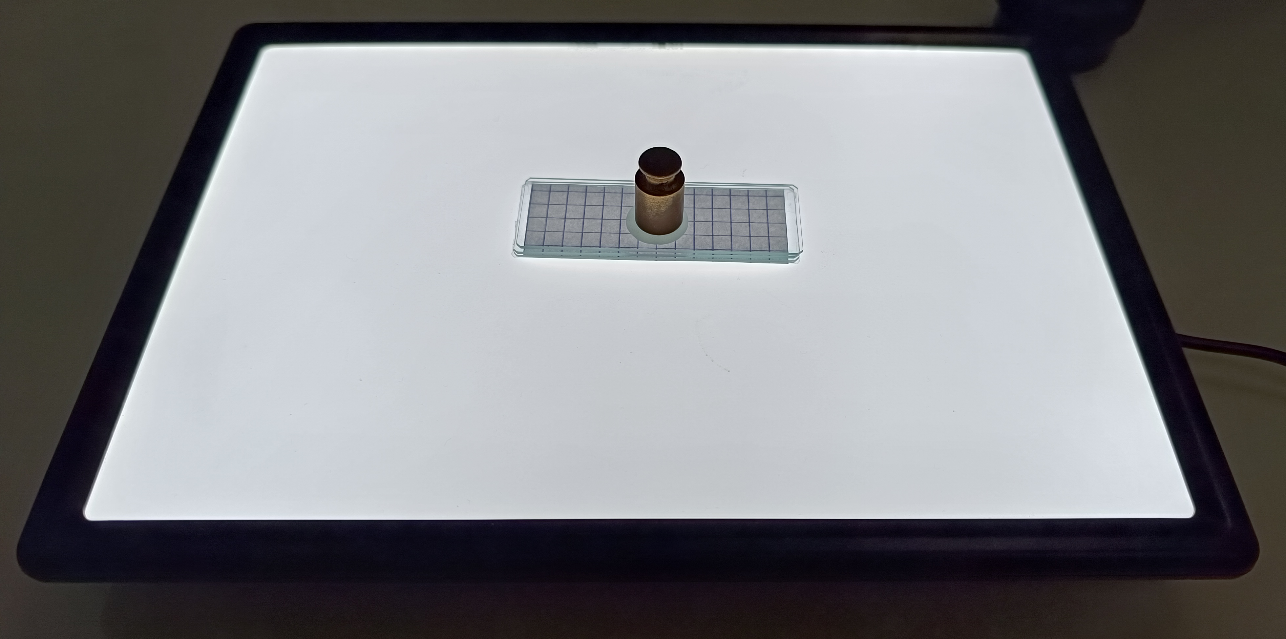
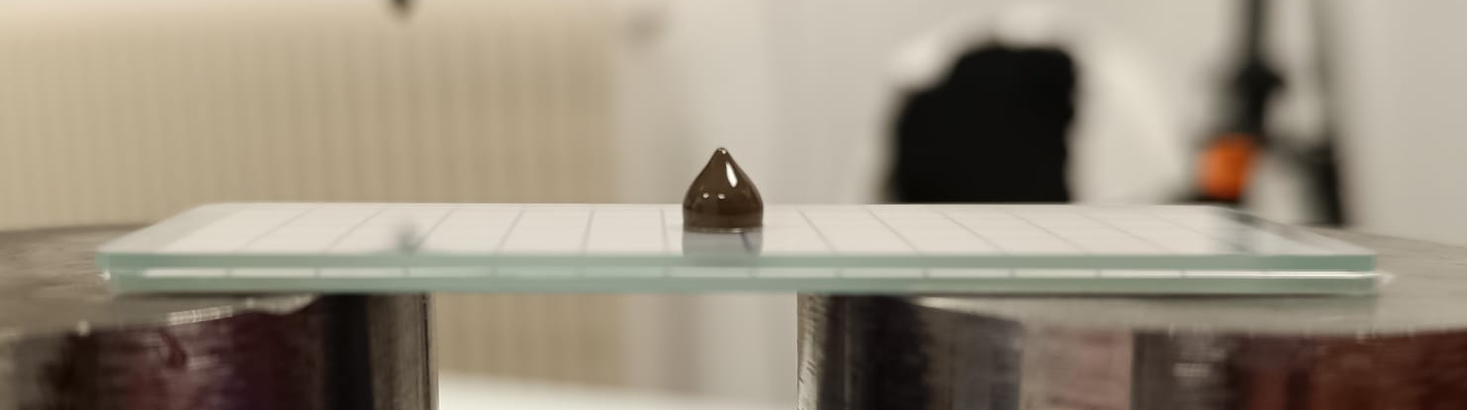
Expérience 2 : compressions protocole
1. Dépôt d’une goutte sur une lame de verre
4. Photo sur panneau LED après la compression
2. Dépôt de la lame supérieure et photo sur panneau LED
3. Compression par une masse
5. Mesure des diamètres

Slide 9
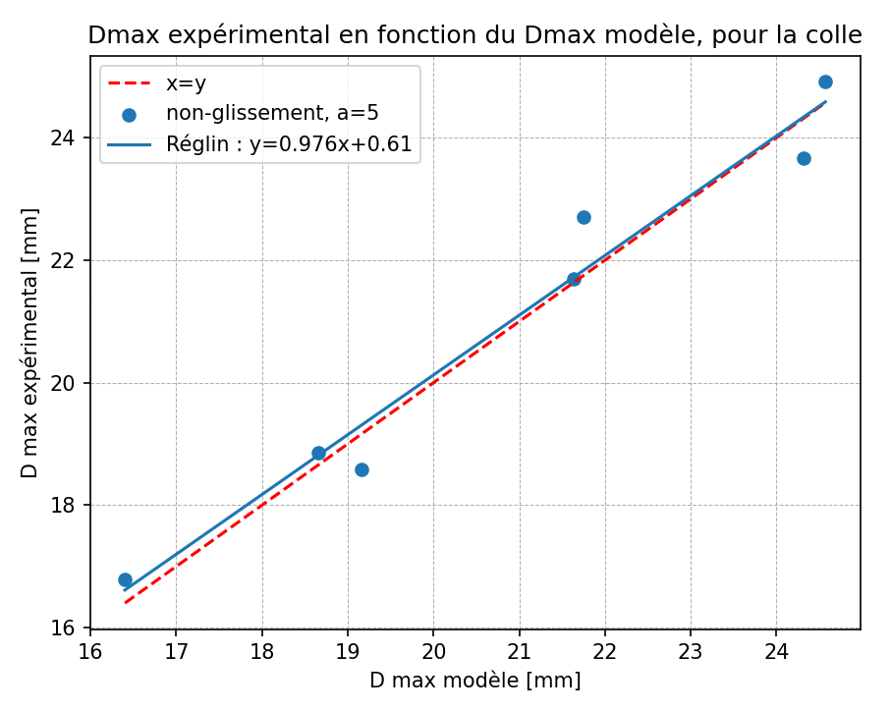
Expérience 2 : compressions avec la colle
Masse de la goutte compressée :
95 mg
55 mg
Masse de compression :
20 g
40 g
50 g
100 g
200 g (pour une goutte de 55mg)

Slide 10
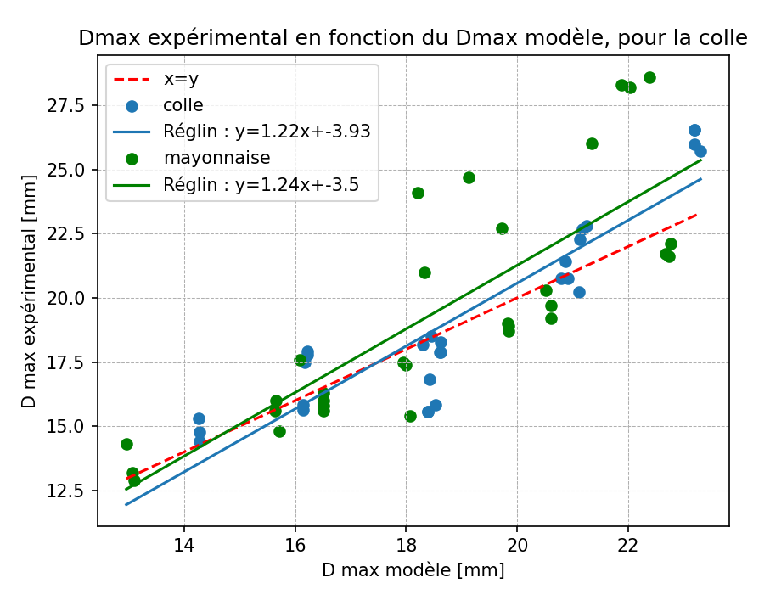
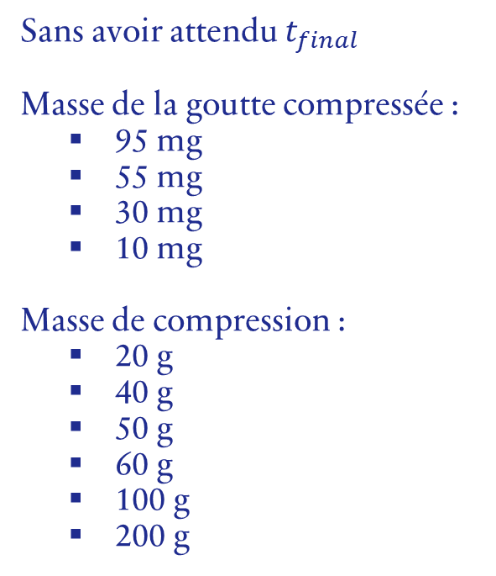
Expérience 1 : compressions avec la colle et l’émulsion
Sans avoir attendu $t_{final}$
Masse de la goutte compressée :
95 mg
55 mg
30 mg
10 mg
Masse de compression :
20 g
40 g
50 g
60 g
100 g
200 g
colle
émulsion

